Slide 1
CMOOC 联盟优秀课程 北京市优质教材
软件项目管理
北京邮电大学 韩万江 hanwanjiang@bupt.edu.cn

Slide 2

项目执行控制篇
不忘初心，走正确之道

Slide 3
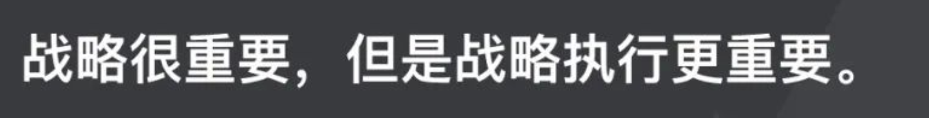
马云和比尔盖茨都表达过类似的观点：“一流的战略、三流的执行”不如“三流的战略、一流的执行”。一流的战略和一流的执行，似乎就像鱼与熊掌一样不可兼得。

Slide 4
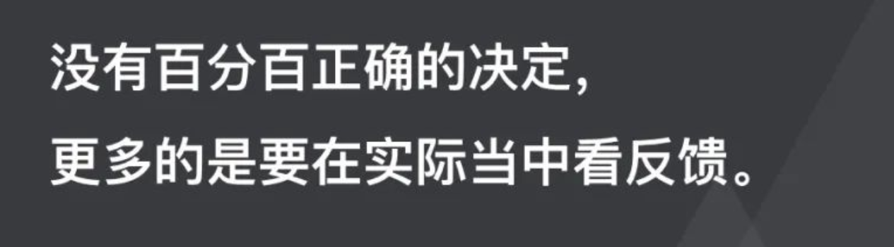
chapter__12

Slide 5
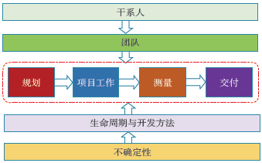
八大绩效域框架

Slide 6
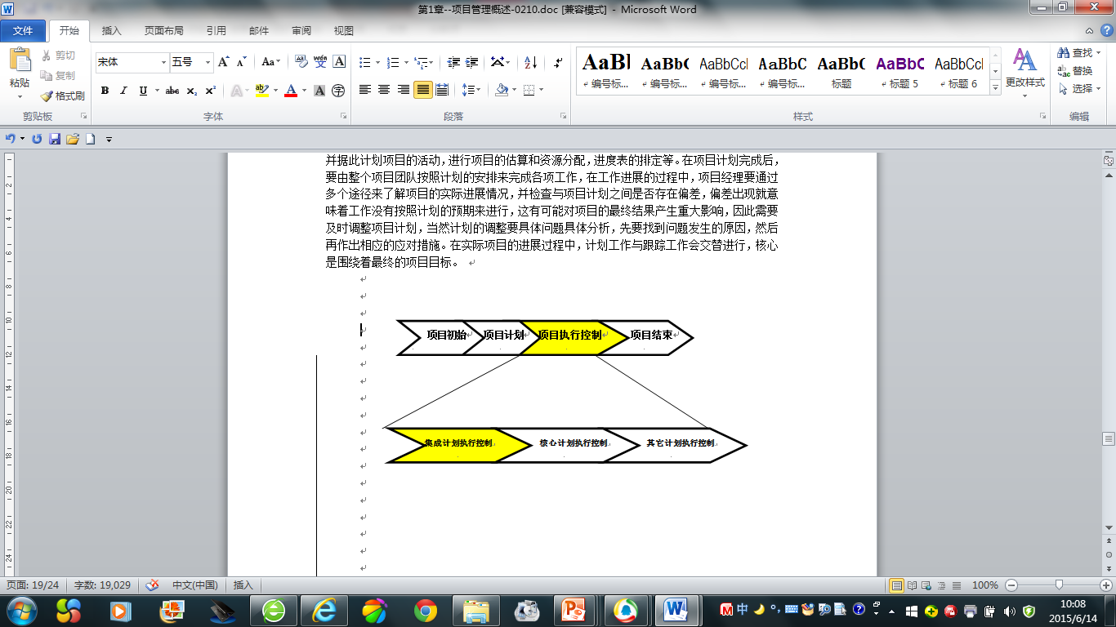
路线图

Slide 7
软件项目管理 第 三 篇
第 13 章
项目集成计划执行控制

Slide 8
本章要点
一
项目集成计划
二
集成计划的执行控制
三
敏捷项目集成管理
四
案例分析
chapter__12

Slide 9
项目集成管理
质量目标
项目总目标：
用户满意
约束绳：
相互制约
进度目标
成本目标
范围目标
其他目标
项目集成管理由项目经理负责。

Slide 10
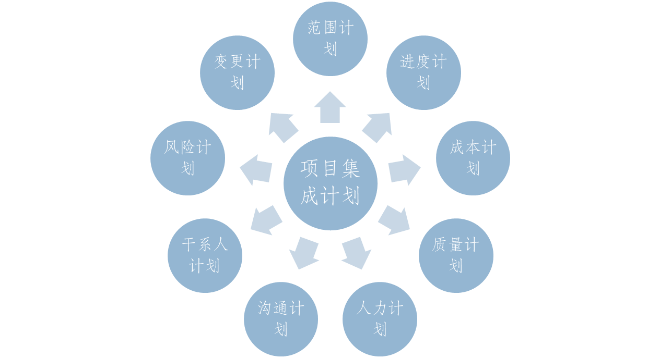
chapter__13

Slide 11
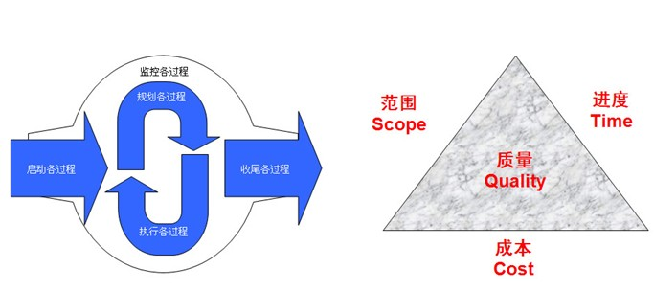
软件项目管理的重要四个要素
范围(S)
质量(Q)
进度(T)
成本(C)
chapter__13

Slide 12
四要素的关系
C=F(S,Q,T)
  C 与 S成一定正比关系
  C 与 Q成一定的正比关系
  C 与T成一定的反比关系
chapter__13

Slide 13
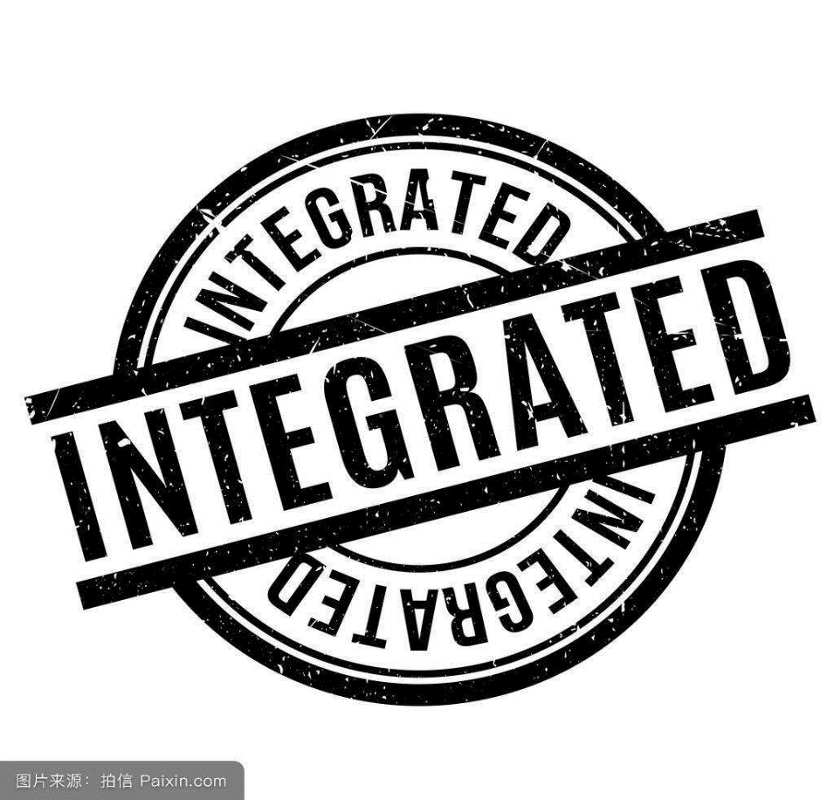
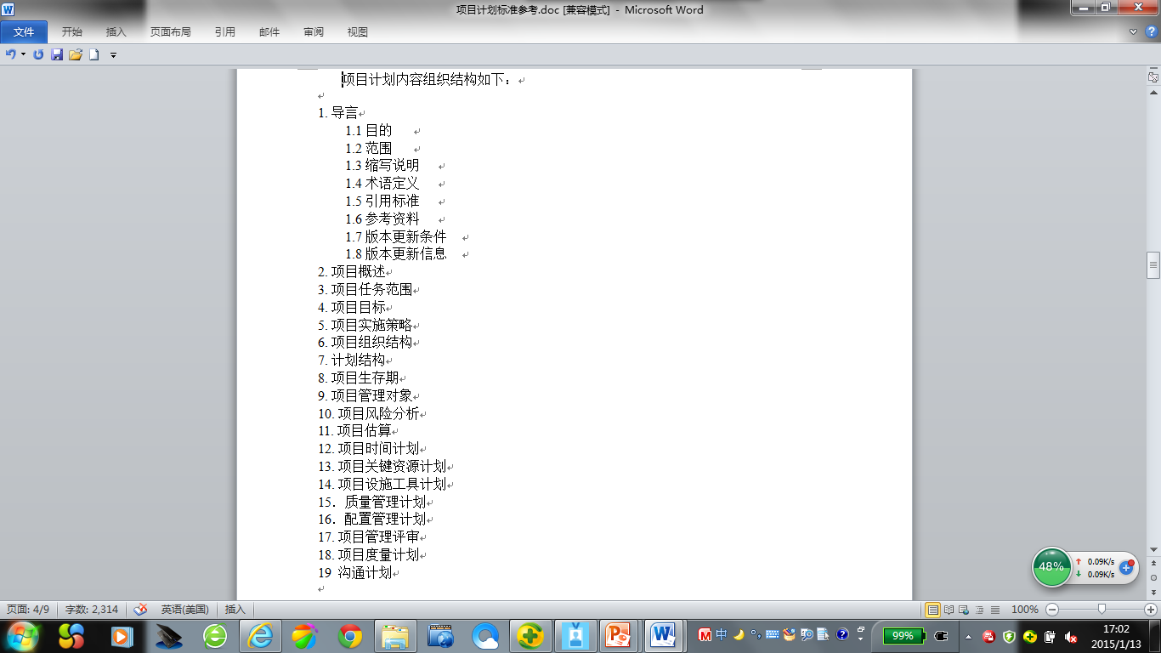
软件项目集成计划
chapter__11

Slide 14
本章要点
一
项目集成计划
二
集成计划的执行控制
三
敏捷项目集成管理
四
案例分析
chapter__12

Slide 15
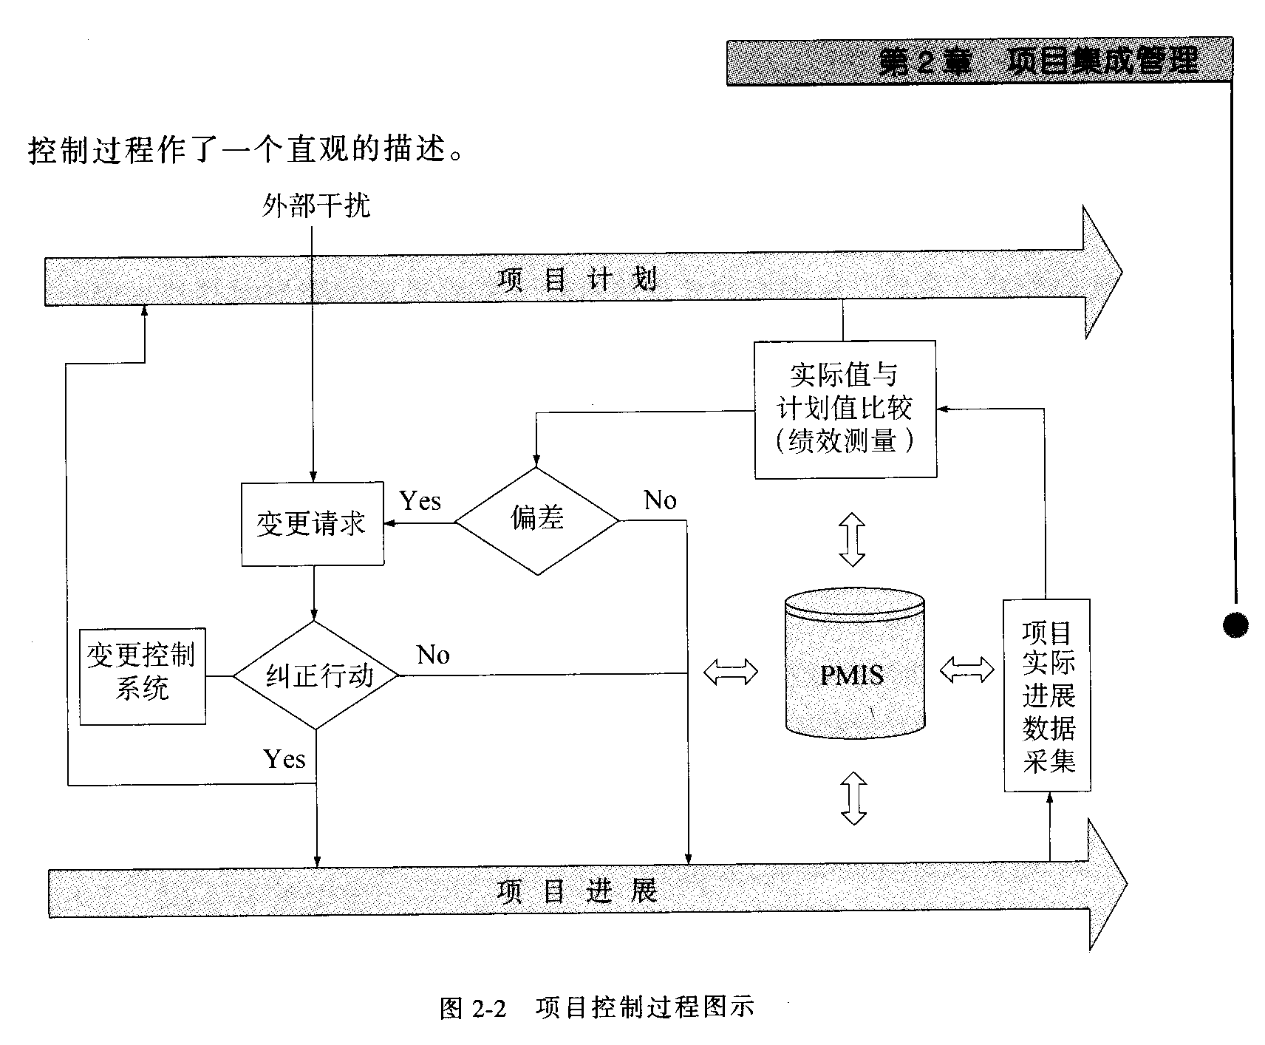
项目执行控制过程
chapter__14

Slide 16
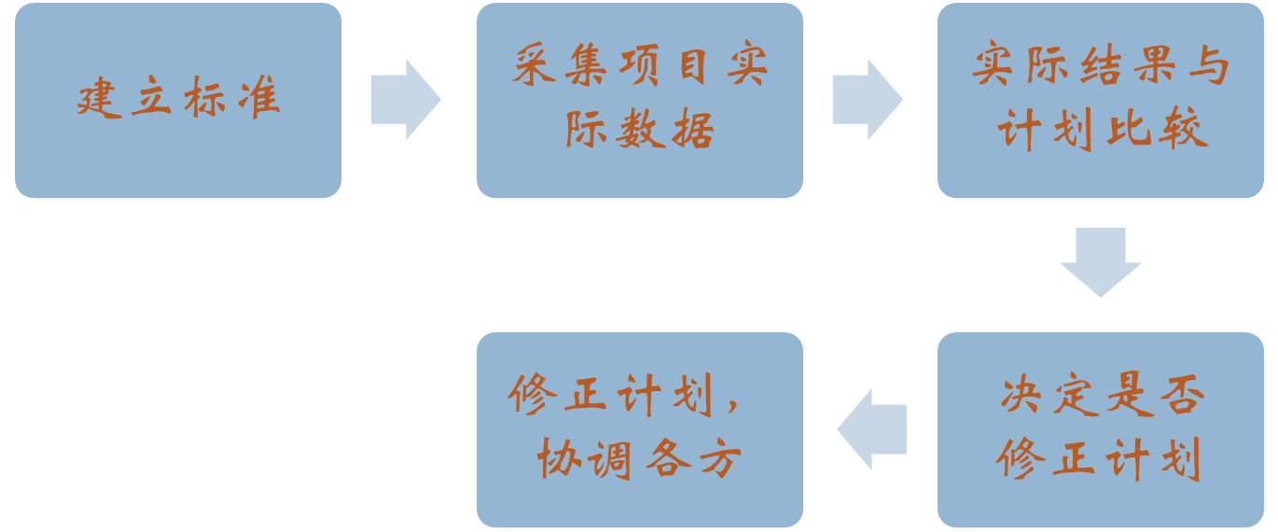
项目执行控制的步骤

Slide 17
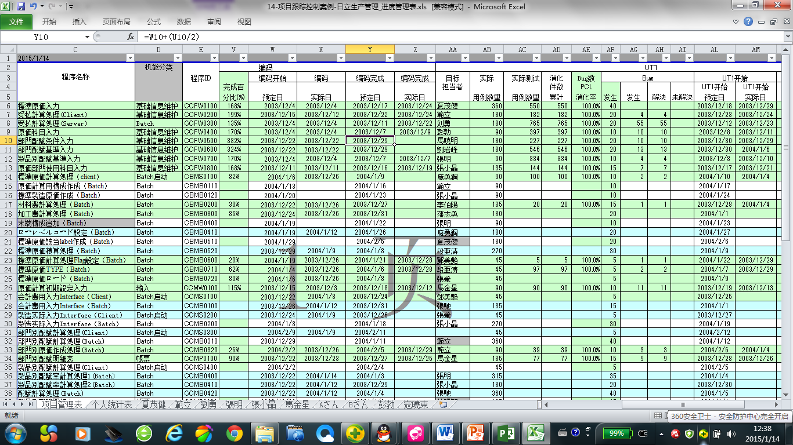
项目时间采集例子
chapter__14

Slide 18
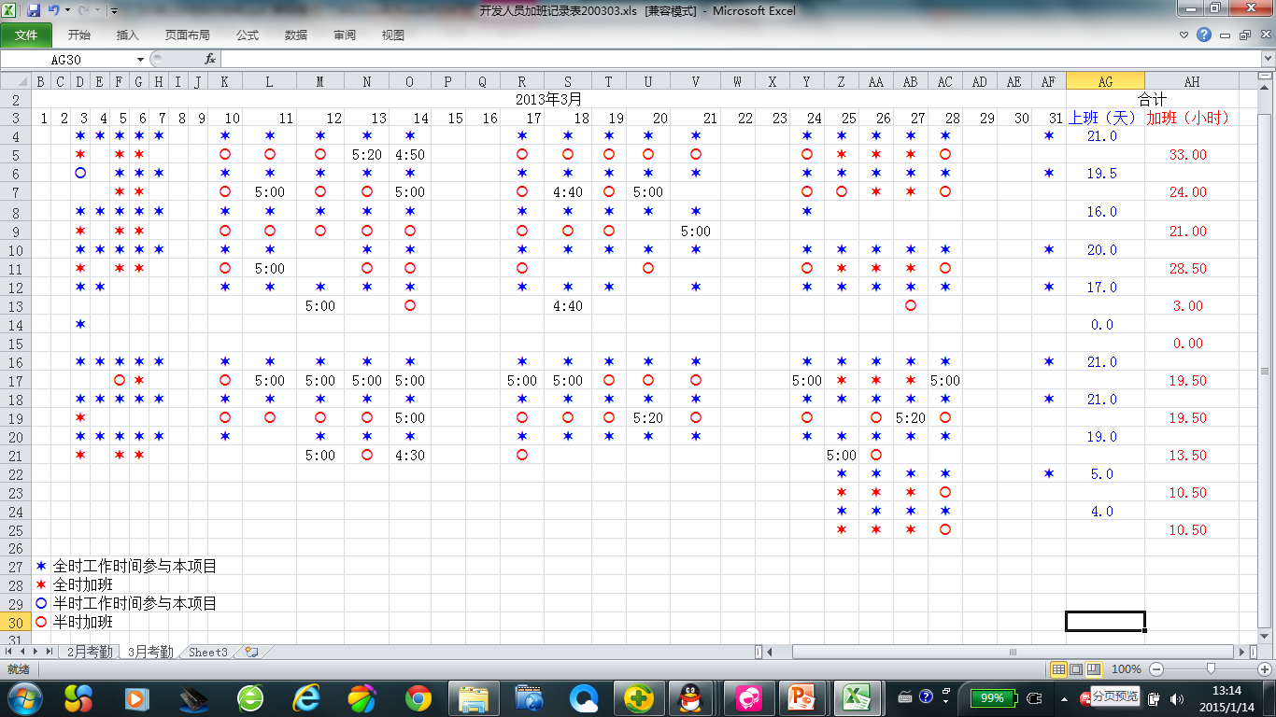
项目工时采集例子
chapter__14

Slide 19
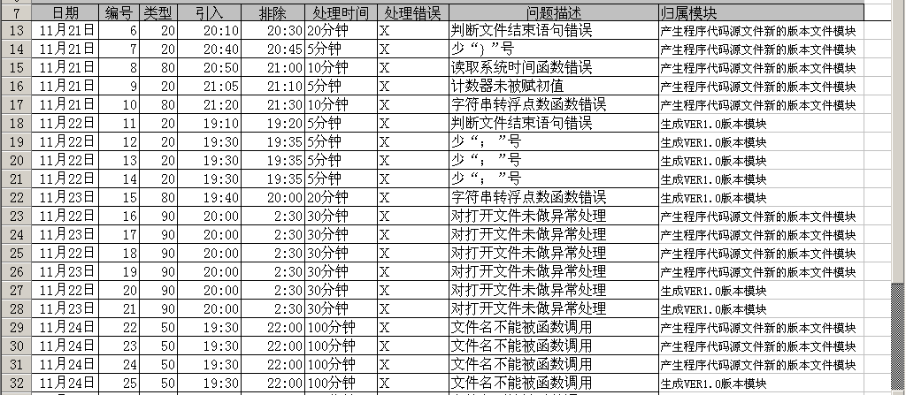
缺陷数据采集例子
chapter__14

Slide 20
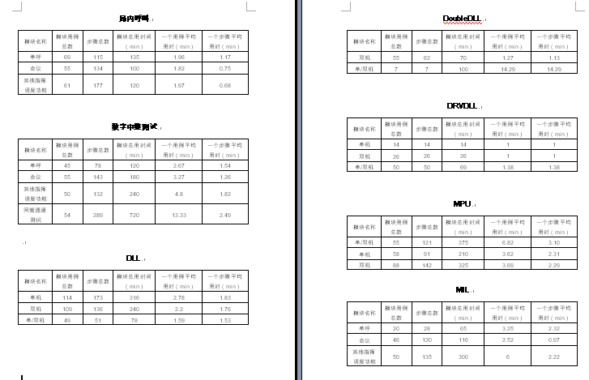
测试过程数据采集例子
chapter__12

Slide 21
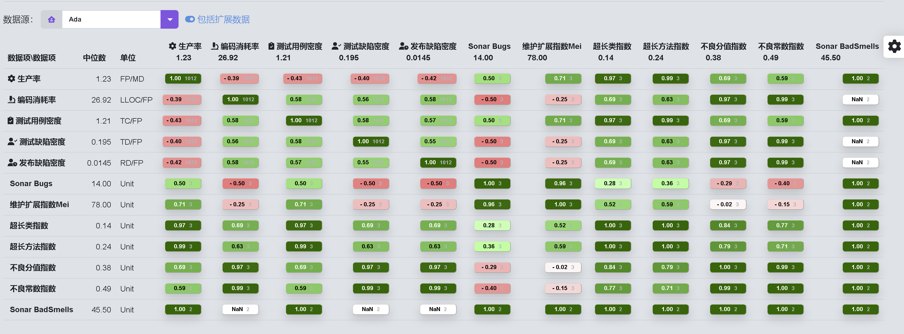
数据采集分析
chapter__12

Slide 22
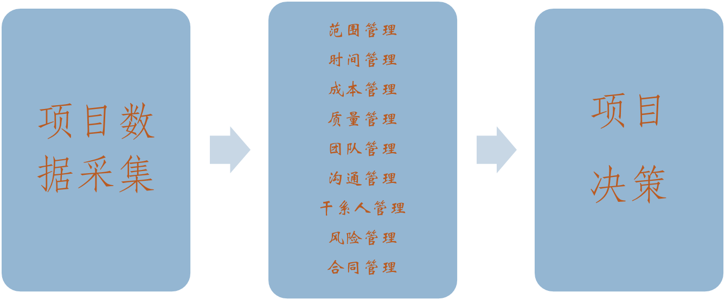
项目数据是项目执行控制的依据
chapter__13

Slide 23
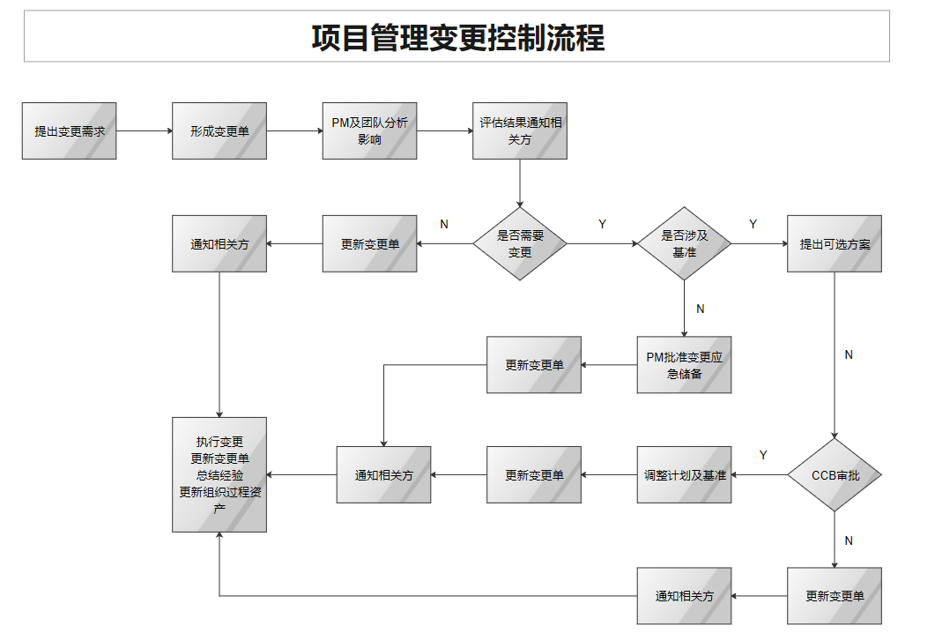

Slide 24
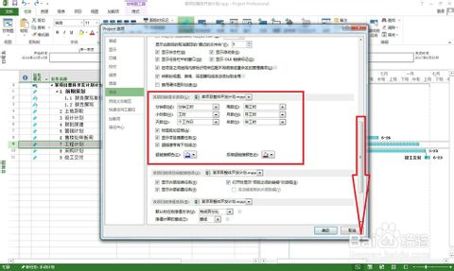
项目计划修改
计划修改的原因:
计划的不合理
客观原因导致
chapter__13

Slide 25
本章要点
一
项目集成计划
二
集成计划的执行控制
三
敏捷项目集成管理
四
案例分析
chapter__12

Slide 26
敏捷项目的集成管理
敏捷方法能够促进团队成员以相关领域专家的身份参与整合管理。
项目经理的关注点在于营造一个合作型的决策氛围
对具体产品的规划和交付授权给团队来控制。
确保团队有能力应对变更
chapter__13

Slide 27
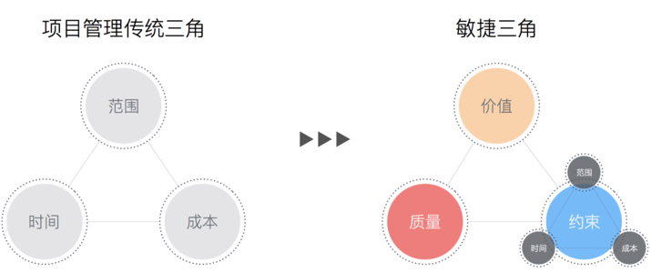
项目集成管理的核心要素
Notes:
可以看到敏捷强调交付价值的重要性

Slide 28
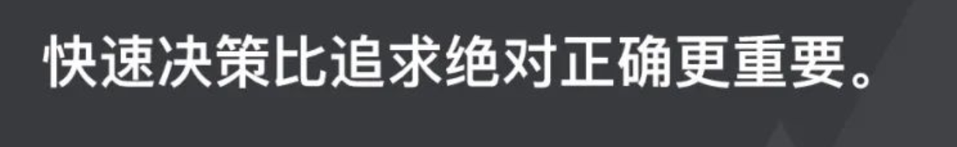
VUCA时代需要的是快速执行、不断迭代，

Slide 29
本章要点
一
项目集成计划
二
集成计划的执行控制
三
敏捷项目集成管理
四
案例分析
chapter__12

Slide 30
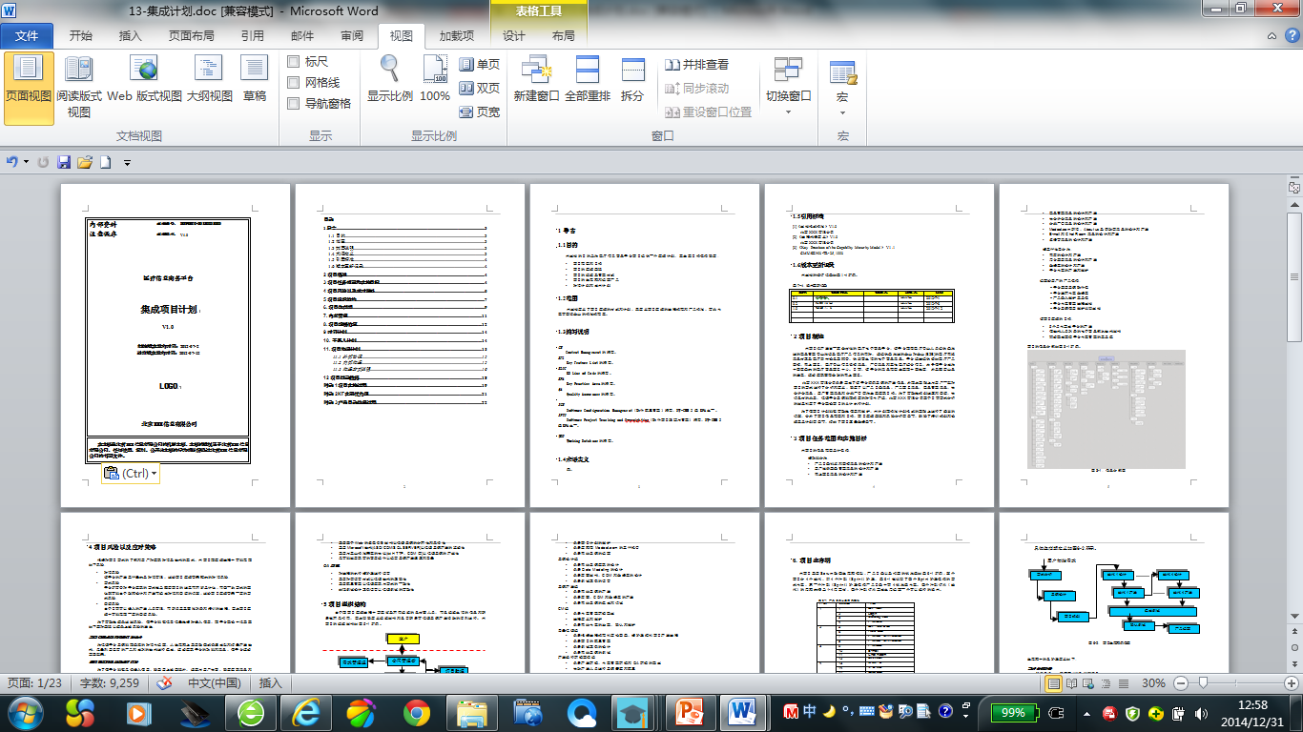
案例分析:MED集成计划书
chapter__13

Slide 31
案例分析
医疗信息商务平台项目数据采集案例
工时采集案例
人力规模统计案例
缺陷数据采集案例
chapter__14

Slide 32
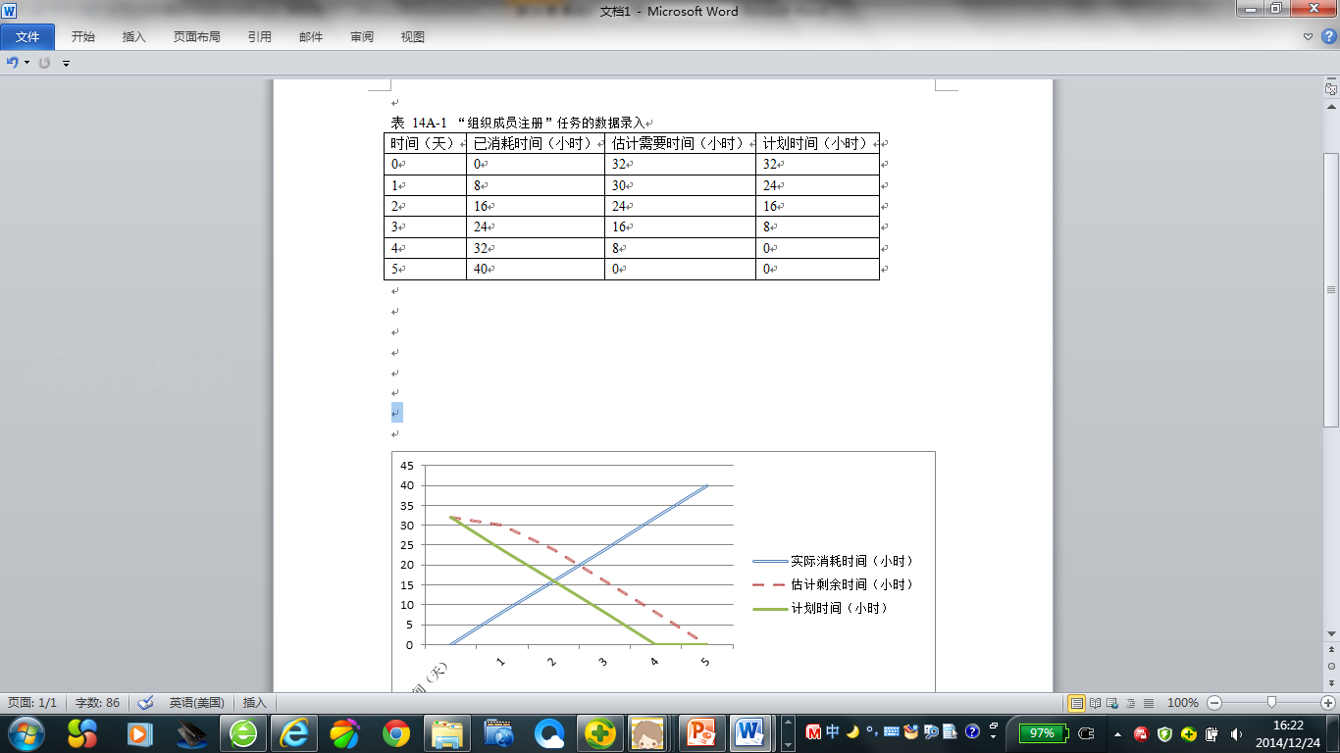
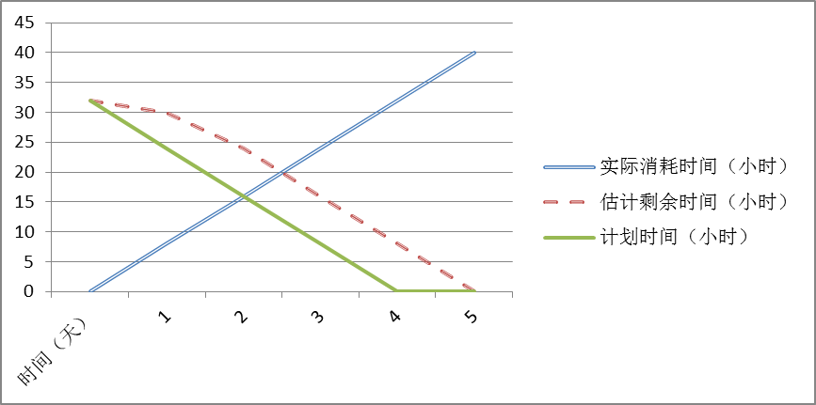
MED项目工时采集案例
chapter__12

Slide 33
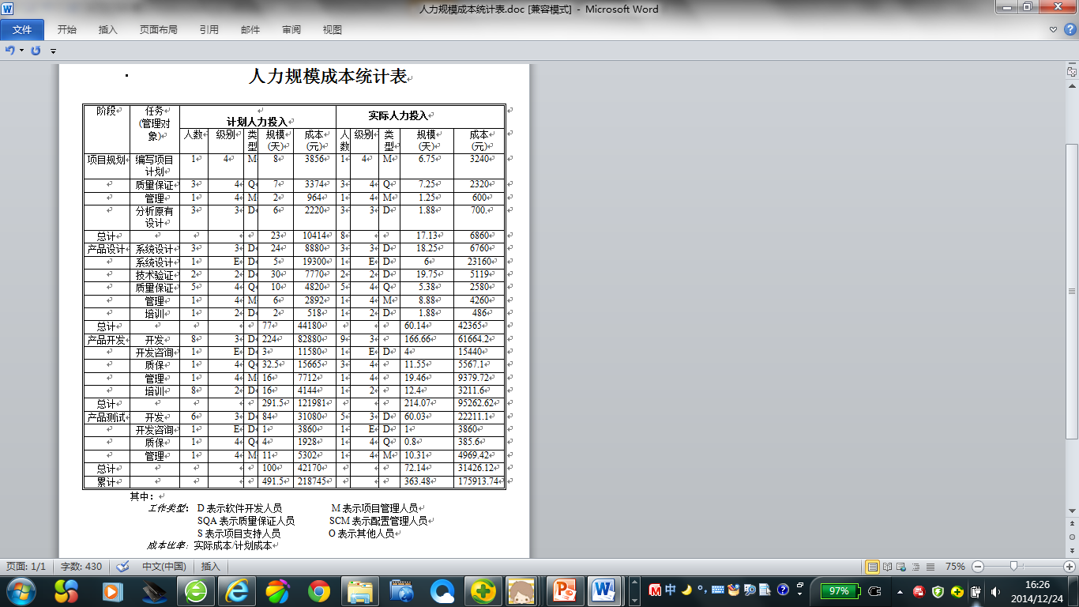
MED项目人力规模统计案例
chapter__12

Slide 34
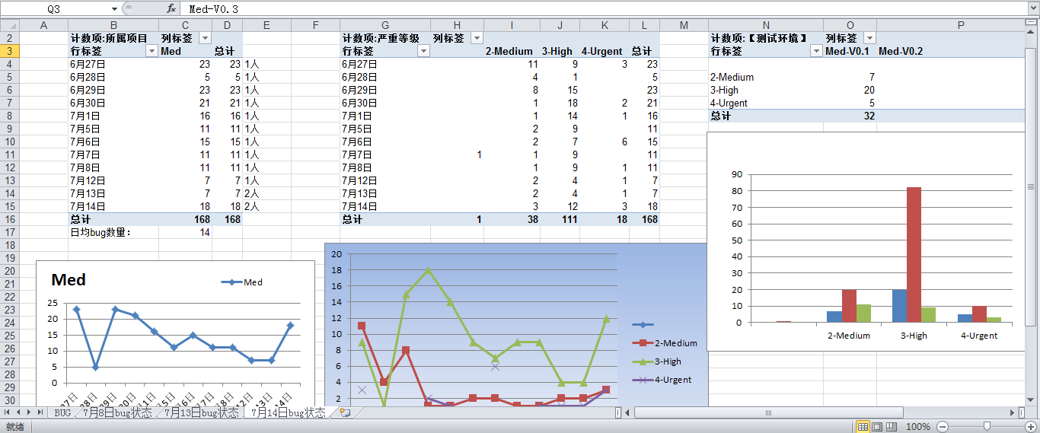
MED项目缺陷数据采集案例
chapter__14

Slide 35
小结
项目集成计划
项目执行控制流程
项目数据采集
集成变更管理
chapter__14

Slide 36
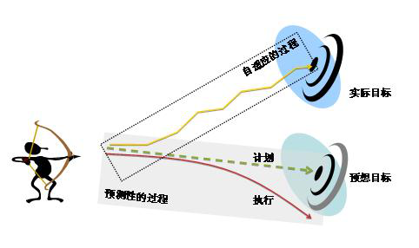
本章小结 –核心之“道”
价值为核心，快速反馈
变更控制流程

